Slide 1
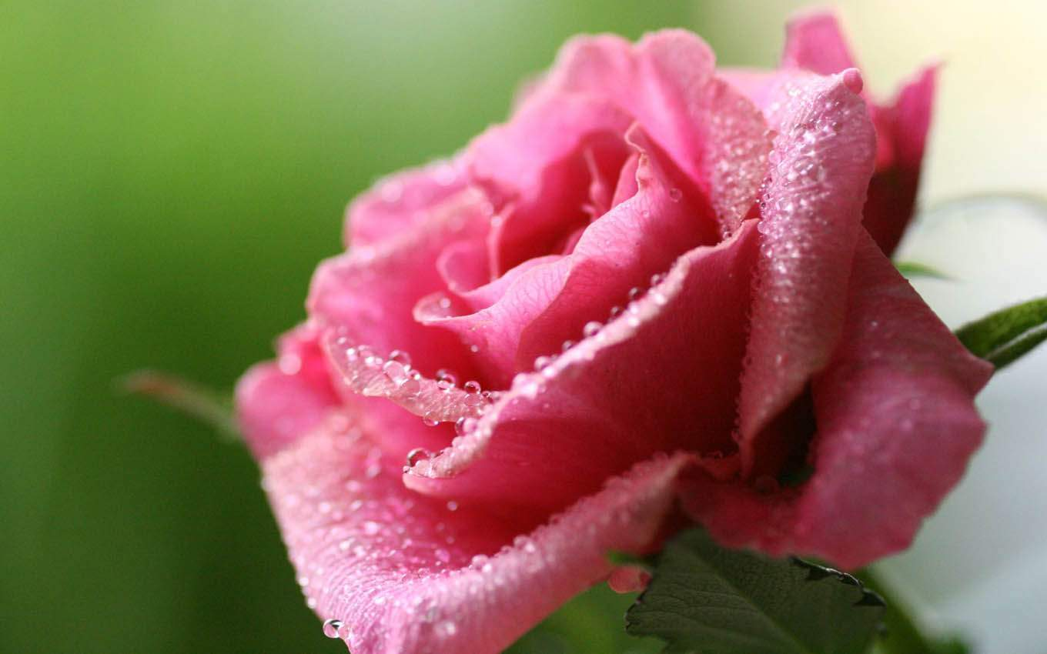
স্বাগতম

Slide 2
পরিচিতি
মোঃ খায়রুল ইসলাম
সহকারী শিক্ষক(গণিত)
আরজত আতরজান উচ্চ বিদ্যালয়,
কিশোরগঞ্জ সদর।
শ্রেণিঃ দশম
বিষয়ঃ গণিত
অধ্যায়ঃ পরিমিতি
সময়ঃ ৪৫ মিনিট
তারিখঃ ১৭-০২-২০১৪

Slide 3
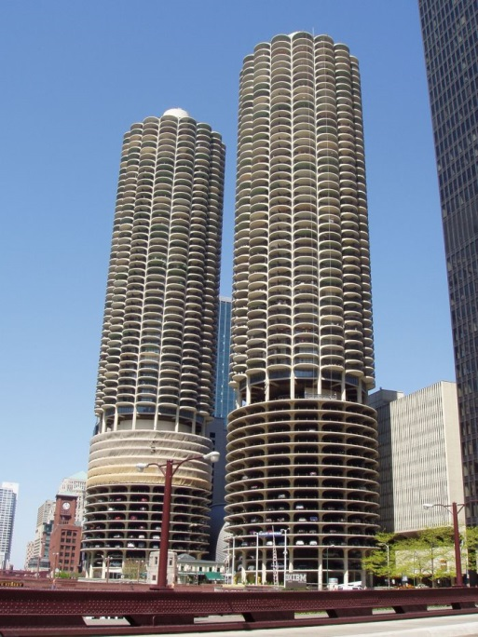
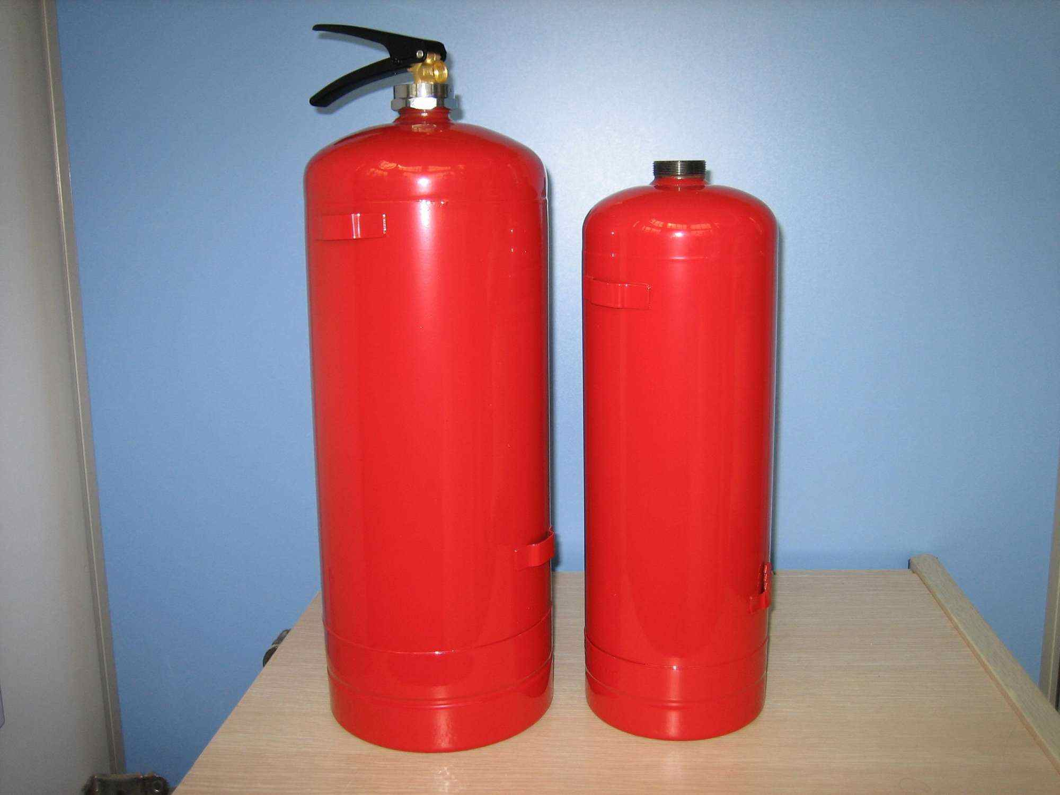
টাওয়ার
সিলন্ডার

Slide 4
সিলিন্ডার / বেলন আকৃতির বস্তুর পরিমাপ

Slide 5
শিখনফল
এই পাঠ শেষে শিক্ষার্থীরা –
বেলন কি তা বলতে পারবে।
বেলনের পৃষ্ঠতলগুলো চিহ্নিত করতে পারবে।
বেলন আকৃতির ঘনবস্তুর পৃষ্ঠতলের ক্ষেত্রফল ও ঘনবস্তুর আয়তন নির্ণনয় করতে পারবে।

Slide 6
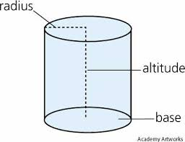

Slide 7
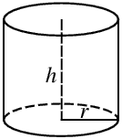

Slide 8
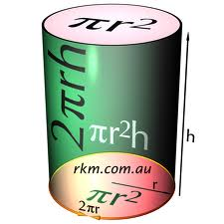

Slide 9
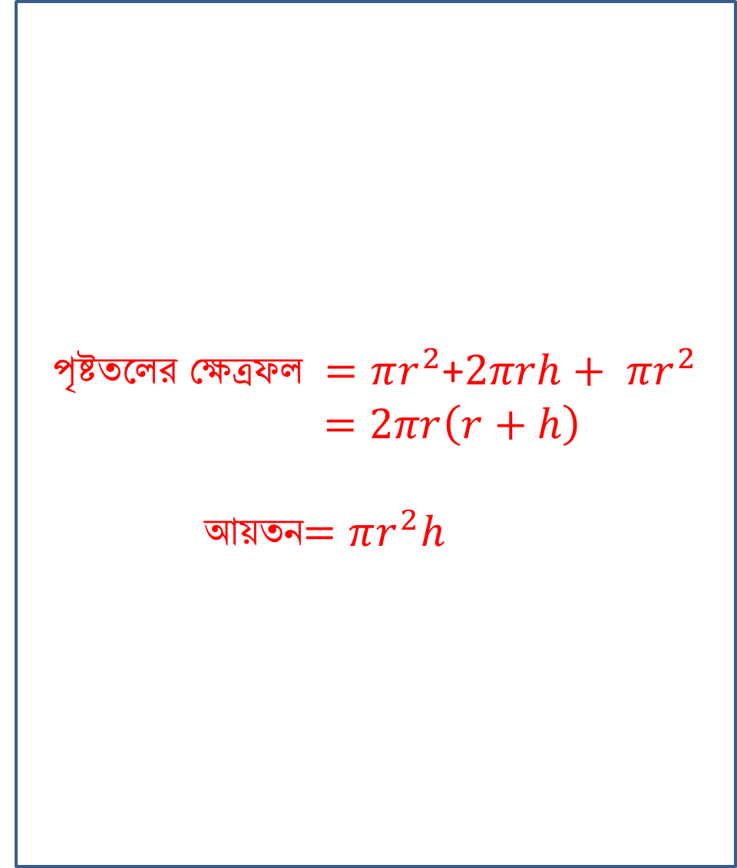
$$A=πr^{2}πr^{2}AA=πr^{2}A=πr^{2}=πr^{2}$$
পৃষ্টতলের ক্ষেত্রফল $=πr^{2}$+$2πrh+ πr^{2}$
$=2πr\left(r+h\right)$
আয়তন$=πr^{2}h$

Slide 10
দলীয় কাজ
১। 12 সে.মি. উচ্চতাবিশিষ্ট একটি বেলনের ভূমির ব্যাসার্ধ 5 সে.মি.। এর পৃষ্টতলের ক্ষেত্রফল ও আয়তন নির্ণয় কর ।

Slide 11
মূল্যায়ন
১। বেলন কাকে বলে ?
২। বেলনের তল কয়টি ?
৩। বেলনের ভূমির ক্ষেত্রফল কত ?
৪। পাইপের আকৃতি কেমন ?

Slide 12
বাড়ীর কাজ
  একটি সিলিন্ডারের বক্রতলের ক্ষেত্রফল 4400 বর্গ সে.মি. এবং এর উচ্চতা 30 সে.মি. হলে,এর সমগ্রতলের ক্ষেত্রফল ও আয়তন নির্ণয় কর ।

Slide 13

ধন্যবাদ

